Slide 1
Revista
Escola Bíblica Dominical
EBD 1

Slide 2
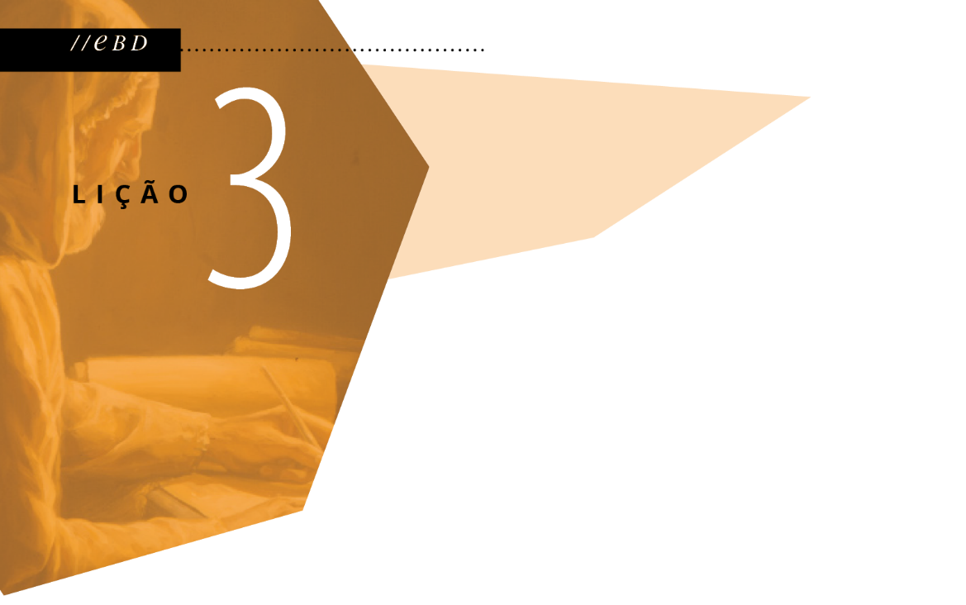
ORANDO COMO JÓ ORAVA
Texto bíblico: Jó 1; 7; 10; 13-14; 30; 40
Texto áureo: Jó 42.1-6

Slide 3
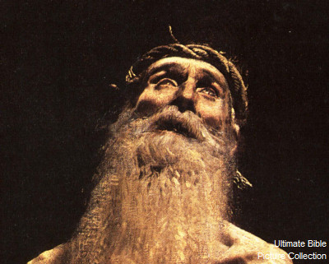
Jó: um homem de oração
Um homem de resistência
7 orações no livro de Jó

Slide 4
DEUS DÁ; DEUS TIRA
A primeira oração de Jó: Jó 1.21
Quando tudo vai bem e quando tudo parece desabar.
Jó nos mostra qual é a fonte de nossos bens, mesmo de nossa vida.
Quando temos uma visão assim de Deus, nós o louvamos sempre, não importa se nos dá ou se nos tira.

Slide 5
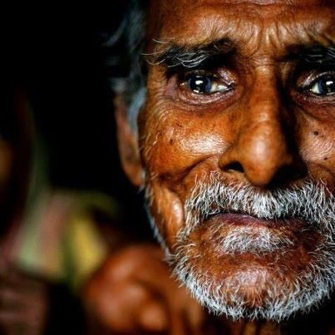
DESISTO
Segunda oração de Jó: Jó 7.7-21
Jó lamenta que a sua vida seja tão passageira e que sua morte esteja próxima
, Jó tem a sua vida atrapalhada por sonhos e visões que o oprimem

Slide 6
SEM "PAPAS NA LÍNGUA”
Terceira oração de Jó: Jó 10.2-22
Jó ainda não entendera que coisas, boas e ruins, acontecem às pessoas, boas e ruins.
A prece de Jó nos ensina a perceber que Deus não vê o homem como o homem vê.
Deus nos aceita como somos.

Slide 7
GRÃOS DE ESPERANÇA
Quarta oração de Jó: Jó 13.19 a 14.22
Jó não aguenta mais sofrer sem saber o motivo.
Esta é a oração de quem fala muito e ouve pouco.
Jó tinha uma boa teologia, mas tinha um coração fiel a Deus.

Slide 8
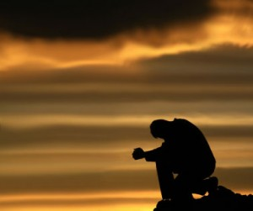
O DEUS (APARENTEMENTE) INSENSÍVEL.
Quinta oração de Jó: Jó 30.20-23
Ele considera que Deus lhe era indiferente.
Entretanto, Deus o ouve, Deus o defende, Deus se importa.

Slide 9
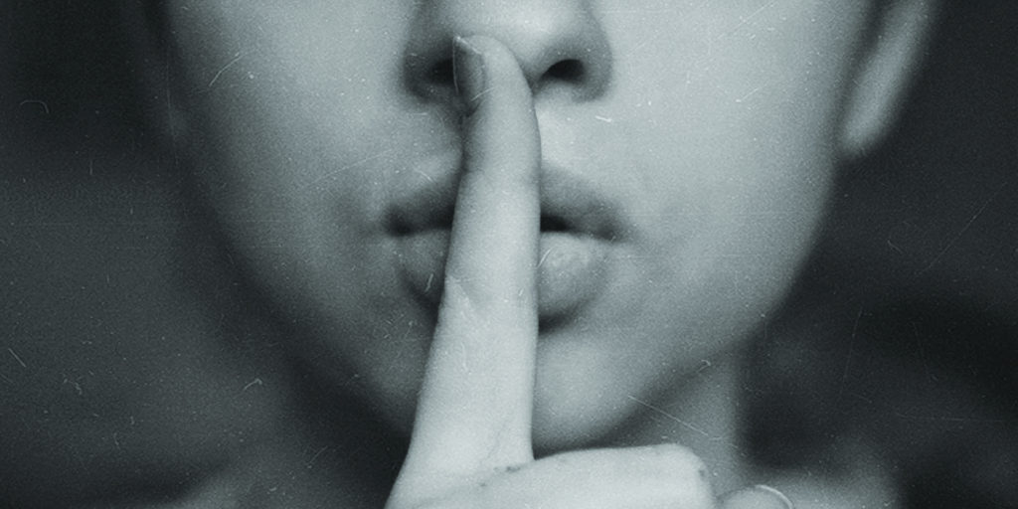
HORA DE PARAR
Sexta oração de Jó: Jó 40.3-5
quando o Senhor falou, Jó se calou (Jó 40.4,5).
Jó era um homem de fé

Slide 10
Mesmo sem respostas, Jó fez uma escolha: confiar em Deus.

